Slide 1

再入飞行器侧向大过载
机动飞行控制研究
汇报人：郭雨航
汇报时间：2025.1.16

Slide 2
01
研究背景
目录
Contents
02
飞行器建模
03
研究进展
04
研究结果

Slide 3
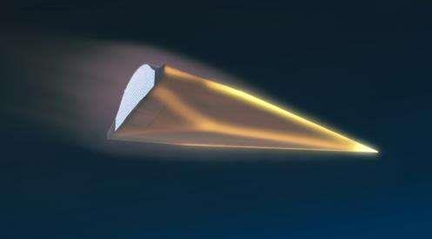
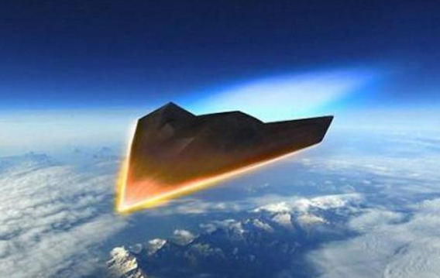
01研究背景
研究背景
再入飞行器是一类自地面发射后，经上升段进入大气层外并最终能够再入返回到达预定目标的飞行器。该类飞行器具有气动外形升阻比高、机动灵活迅速以及大范围精确可达的特点，无论是在军用、还是在民用领域，都有着广阔的应用前景。
正因如此，再入飞行器成为了未来航天飞行器发展方向炙手可热的焦点和必然趋势。而在整个飞行过程中，滑翔段气动环境的复杂多变、飞行器初始状态的不确定性以及自身观测造成的误差影响，都为轨迹优化和制导系统引入了大量的干扰。

Slide 4
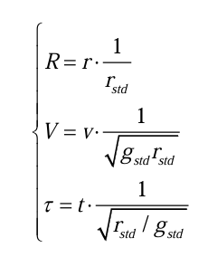
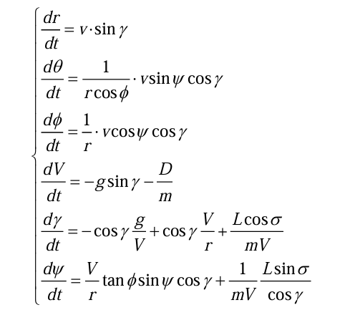
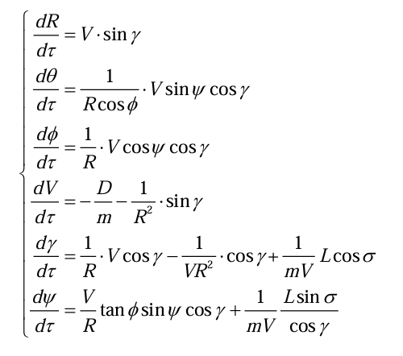
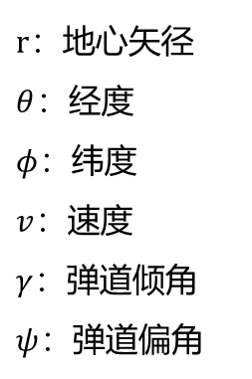
02飞行器建模
惯性系建模
基本假设
1.地球是密度均匀的球体；
2.作用在飞行器上的力矩总是平衡的；
3.飞行器的侧滑角为零。
$r$：地心矢径
$θ$：经度
$φ$：纬度
$v$：速度
$γ$：弹道倾角
$ψ$：弹道偏角
飞行器三自由度质心运动方程
无量纲化处理
4

Slide 5
02飞行器建模
轨迹约束及再入走廊
热流、动压、过载约束边界
准平衡滑翔约束边界
矢径-速度走廊下界
矢径-速度走廊上界

Slide 6
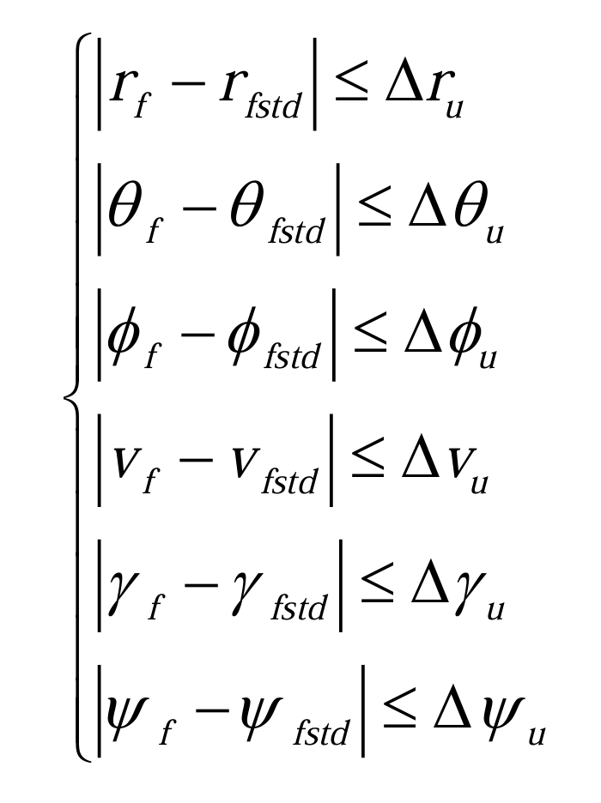
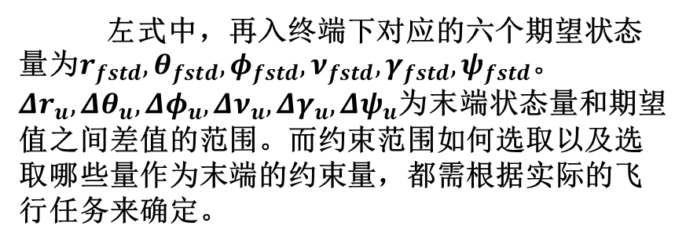
02飞行器建模
末端约束
再入式飞行器具有气动外形升阻比高、机动灵活迅速以及大范围精确可达的特点。因此，为了保证飞行器达到再入段终点时，满足其末端状态量及量能的管理，使其末端状态量不超过限定的范围是很有必要的。
左式中，再入终端下对应的六个期望状态量为$r_{fstd},θ_{fstd},φ_{fstd},ν_{fstd},γ_{fstd},ψ_{fstd}$。${Δr}_{u},{Δθ}_{u},{Δφ}_{u},{Δν}_{u},{Δγ}_{u},{Δψ}_{u}$为末端状态量和期望值之间差值的范围。而约束范围如何选取以及选取哪些量作为末端的约束量，都需根据实际的飞行任务来确定。

Slide 7
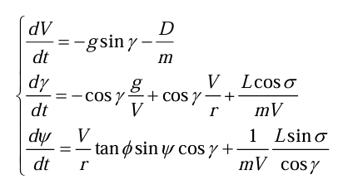

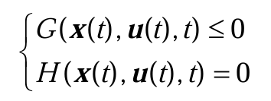
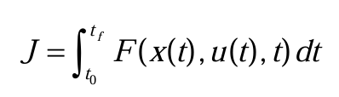
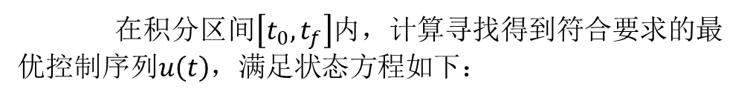
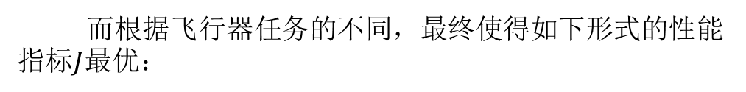
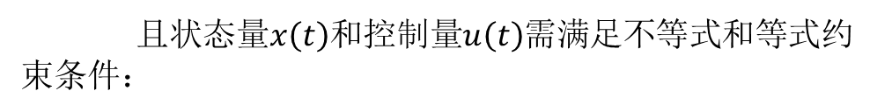
03研究进展
轨迹优化
再入飞行器的轨迹优化，其本质是求解出一条不违反多约束条件下，使得性能指标最优的最优控制问题。当使用直接法求解轨迹优化问题时，首先需要根据多重打靶法将状态量和控制量进行离散化处理，目的是将原问题离散化得到非线性规划问题，然后再通过随机优化方法得到最优解。
在积分区间$\left[t_{0},t_{f}\right]$内，计算寻找得到符合要求的最优控制序列$u\left(t\right)$，满足状态方程如下：
且状态量$x\left(t\right)$和控制量$u\left(t\right)$需满足不等式和等式约束条件：
热流、动压、过载约束、终端约束等
而根据飞行器任务的不同，最终使得如下形式的性能指标$J$最优：
常用到的性能指标有最大或最小纵程，最小飞行时间、最大末端速度，最小航程误差或者最小的末端能量 等，也可以是多种指标加权和的综合指标。

Slide 8

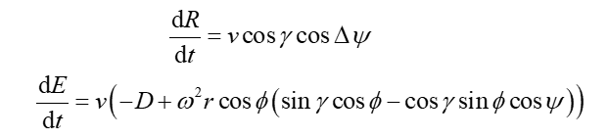
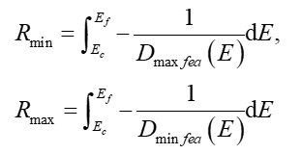



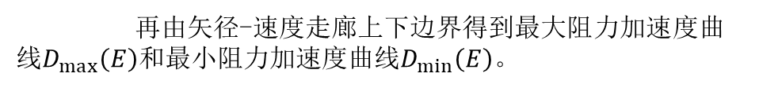
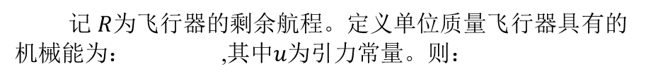
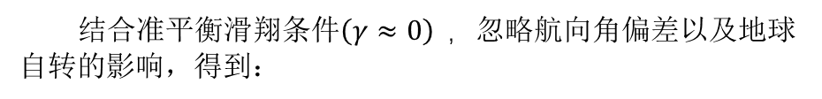
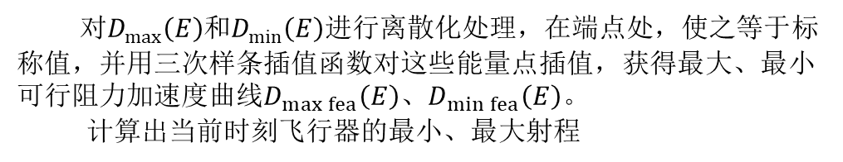
03研究进展
参考轨迹规划
采用阻力加速度——能量关系曲线描述参考轨迹，由剩余航程和阻力加速度——能量的关系计算参考轨迹。
再由矢径-速度走廊上下边界得到最大阻力加速度曲线$D_{max}\left(E\right)$和最小阻力加速度曲线$D_{min}\left(E\right)$。
首先，根据过程约束、准平衡滑翔约束求得最大、最小阻力加速度——能量关系曲线：
对$D_{max}\left(E\right)$和$D_{min}\left(E\right)$进行离散化处理，在端点处，使之等于标称值，并用三次样条插值函数对这些能量点插值，获得最大、最小可行阻力加速度曲线$D_{max fea}\left(E\right)、D_{min fea}\left(E\right)\text{。}$
计算出当前时刻飞行器的最小、最大射程
记 $R$为飞行器的剩余航程。定义单位质量飞行器具有的机械能为： ,其中$u为$引力常量。则：
两式相除得到：
其中，$E_{c}和E_{f}$分别是当前时刻和末端点的能量
结合准平衡滑翔条件$\left(γ≈0\right)$ ，忽略航向角偏差以及地球自转的影响，得到：
设当前时刻的剩余航程为$R_{c}\text{，则参考轨迹}D_{ref}\left(E\right)$为

Slide 9
03研究进展
制导算法
预测制导：
是在飞行过程中 不断地根据积分计算预测末端终点的位置，并通过其与期望终点之间的偏差来实 时计算生成控制指令，最终使得实际的飞行状态能够满足任务要求。
（1）纵向制导：
同时调整攻角和倾侧角实现飞行器的机动。
（2）横侧向制导：
在确定倾侧角绝对值的基础上，根据航向角偏差走 廊来确定倾侧角的正负符号。
更多制导算法：
基于层次分析法权值选择的LQR制导方法、
基于差分进化算法的LQR再入跟踪制导算法等

Slide 10
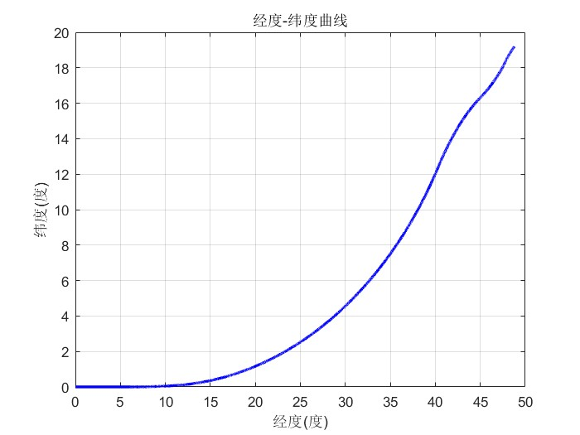

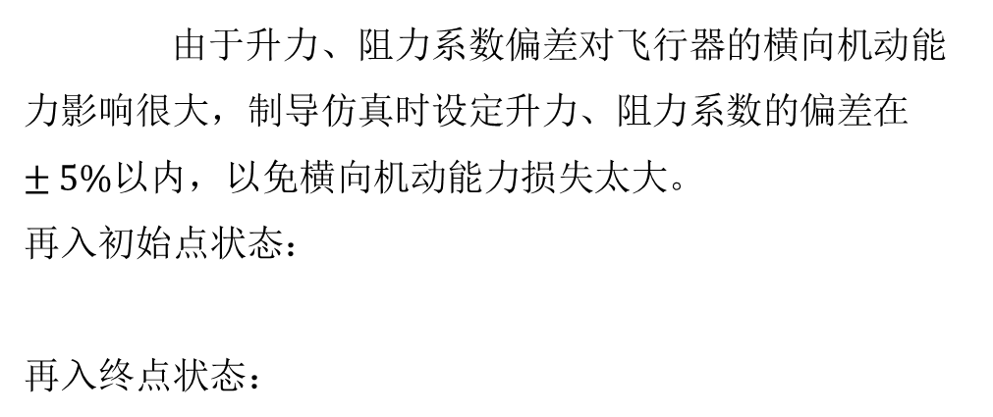
04研究结果
仿真结果
由于升力、阻力系数偏差对飞行器的横向机动能力影响很大，制导仿真时设定升力、阻力系数的偏差在$±5\%$以内，以免横向机动能力损失太大。
再入初始点状态：
再入终点状态：
横程：2226km，纵程：5566km，对应射程：5882km（终端纬度：20º，终端经度：50º）

Slide 11
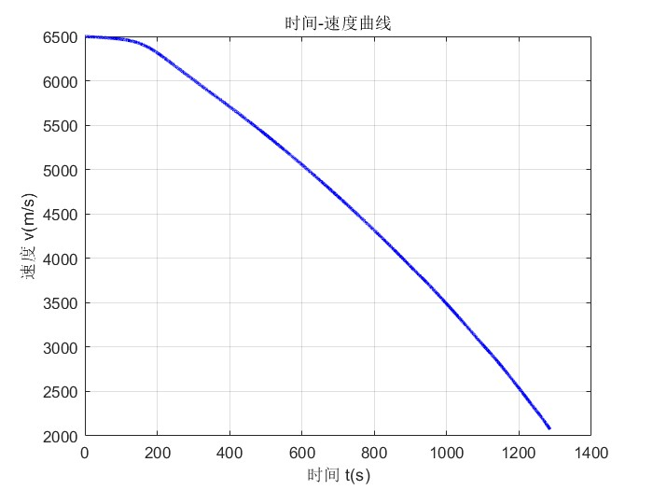
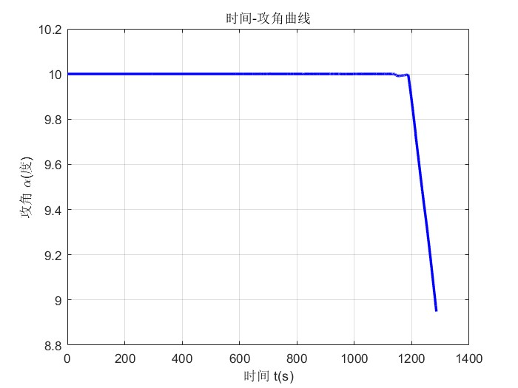
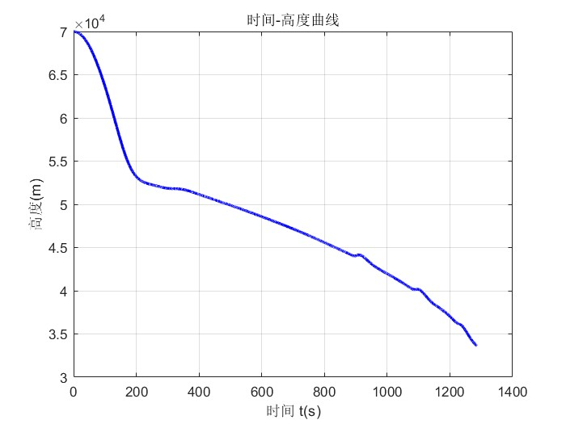
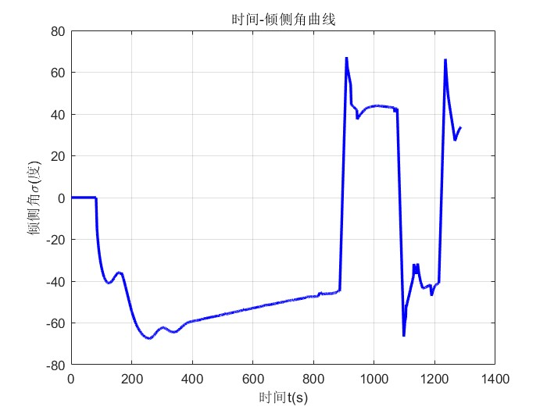
04研究结果
仿真结果

Slide 12

华中科技大学
HuaZhong UNIVERSITY of Science and Technology
存在的问题
敬请老师和同学
批评指正
程序理解
制导算法学习
轨迹优化
后续研究
汇报人：郭雨航

